Slide 1





Erfolgsmodell aus Mitteldeutschland
Ron Böhme (MDV)
Vernetztes Verkehrsangebot
als zentraler Baustein
der Verkehrswende
Bebelsheim – Otzenhausen im Takt: PlusBusse für das Saarland
Markus Philipp (ZPS)
15. Deutscher Nahverkehrstag
Koblenz, 18. April 2024

Slide 2
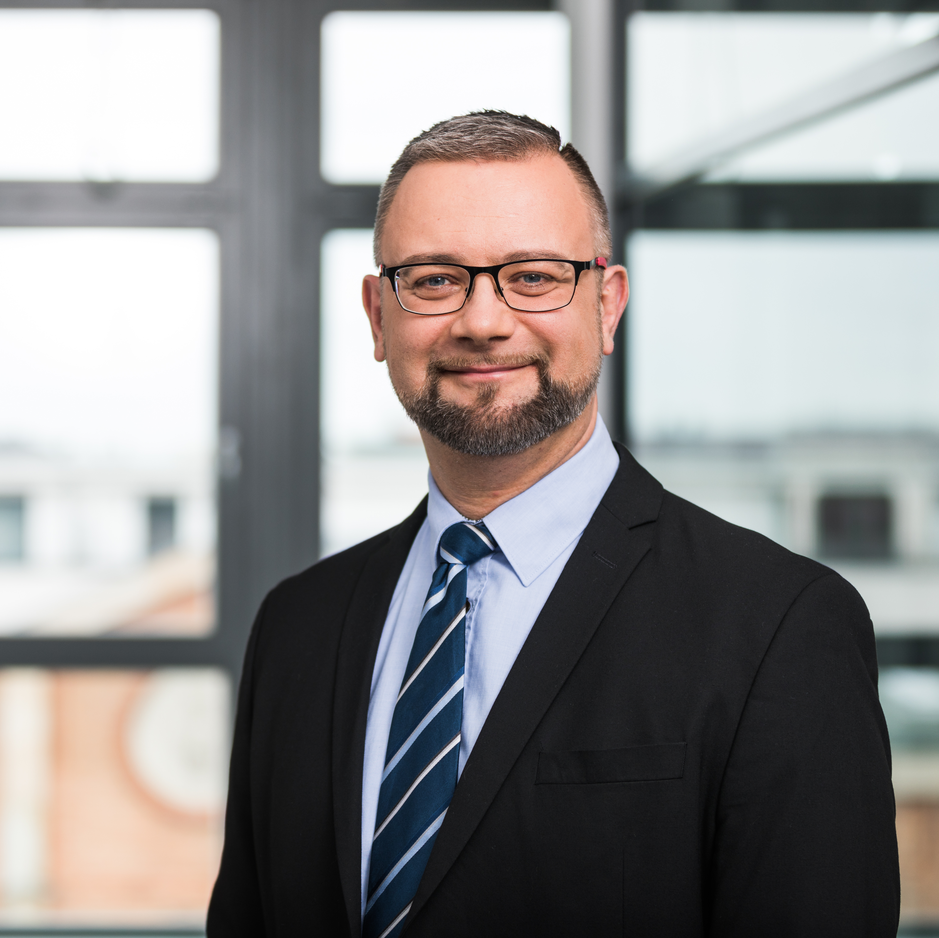
Vorstellung
Dipl.-Ing. Raum- und Umweltplanung TU Kaiserslautern
Seit 14 Jahren beim MDV – Schwerpunkte:
  ÖPNV-Konzepte im ländlichen Raum
  ITF – Konzeptionen
  Markenbildung ÖPNV: PlusBus
Schwerpunkte des Vortrages:
  Kurzvorstellung Mitteldeutscher Verkehrsverbund (MDV)
  Was ist PlusBus? Warum wurde er gebraucht?
  Wie hat sich das Produkt und die Marke entwickelt?
  Der PlusBus als Teil der Verkehrswende
Ron Böhme
Chef-Verkehrsplaner
Mitteldeutscher Verkehrsverbund (MDV) GmbH

Slide 3
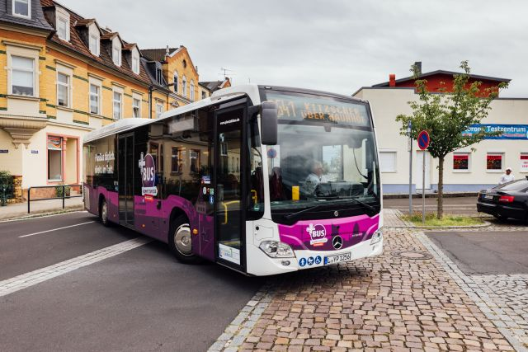
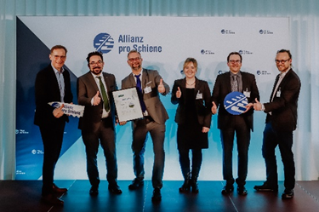


1. Erfolgsmodell aus Mitteldeutschland
Was ist der PlusBus?
Was macht ihn erfolgreich?
Warum ist der ein wichtiger Baustein für die Verkehrswende?

Slide 4
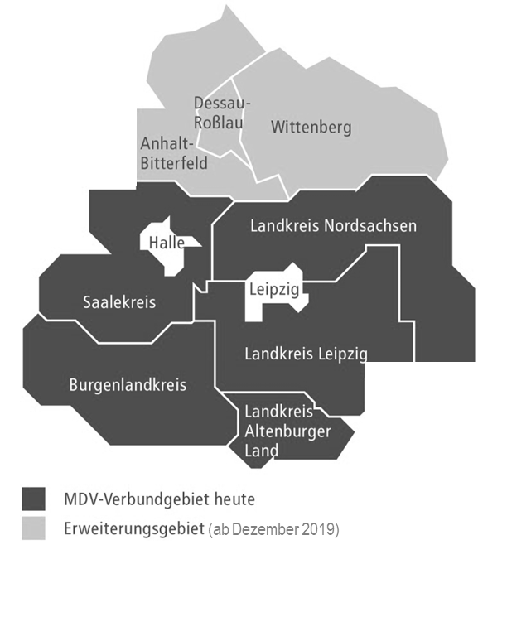
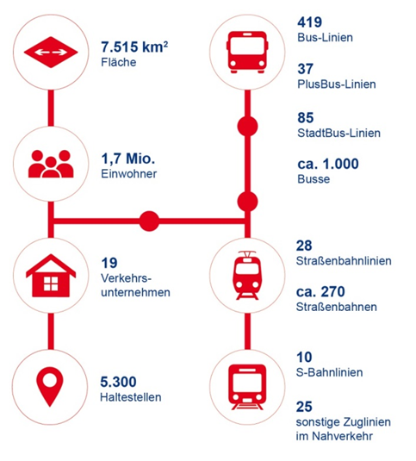
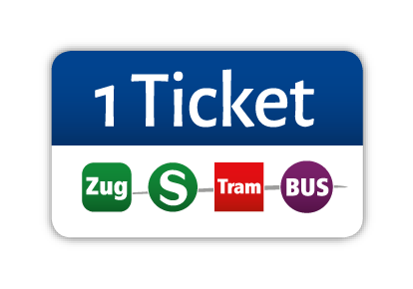
Der Mitteldeutsche Verkehrsverbund
Vernetztes Verkehrsangebot
als zentraler Baustein der Verkehrswende
Dachverband für Verkehrsunternehmen und öffentliche Hand im Raum Leipzig/Halle
Mischverbund mit Aufgaben-trägern und Verkehrsunternehmen
kein Aufgabenträger
ein Ticket, gültig für Zug, S-Bahn, Tram und Bus in Mitteldeutschland
abgestimmtes Angebot von Zug, S-Bahn, Tram und Bus in Mitteldeutschland

Slide 5





Wie sah unsere Welt vor dem PlusBus aus?
Vernetztes Verkehrsangebot
als zentraler Baustein der Verkehrswende
Taktverkehr auf der Schiene (Zug/S-Bahn)
Taktverkehr auf den meisten StadtBus-Linien
über 400 Buslinien
aber kaum Orientierung für den Kunden, welche Qualität hinter den Linien steckt
Schwerpunkt am Bedarf im Schülerverkehr, aber:
  individuelle Nachmittagsaktivitäten vom ÖPNV nur unzureichend abgedeckt
  oftmals kein sinnvoll nutzbares Angebot für Berufspendler, ältere Menschen und Touristen
  kaum Busverkehrsangebote am Abend, am Wochenende oder in den Schulferien
  Flächenerschließung und Nahmobilität durch Linienführungen und geringe Haltestellendichte nicht ausreichend gewährleistet
  Handlungsbedarf

Slide 6






Strategische Herangehensweise zur Vernetzung von
Vernetztes Verkehrsangebot
als zentraler Baustein der Verkehrswende
Ziele
Umsetzung
Nutzen der hochwertigen Schienenangebote in die Fläche tragen
gleiche Angebotsqualitäten auf der Schiene und im Bus
Gemeinsam gedachte Reiseketten
kurze Übergänge von Bus auf Bahn
Anschlusssicherung per RBL
Gemeinsame Vermarktung
mehr Fahrgäste
MDV bekam Mandat von Verkehrs-unternehmen und Busunternehmen die Koordination der Planung und des Marketings zu übernehmen
Gründung regionale Arbeitsgruppen aus Verkehrsunternehmen, Aufgabenträgern und MDV zu regionalen Planung (SPNV+ÖPNV)
gemeinsame Marketingaktivitäten aller Verkehrsunternehmen (Bus und Bahn)
NEU
Erstmals gemeinsame Planung von SPNV und ÖPNV!

Slide 7




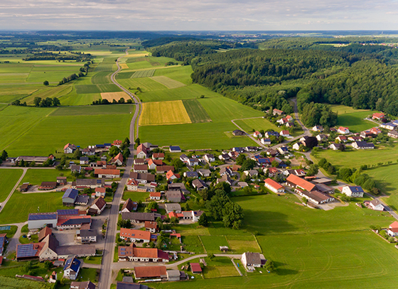
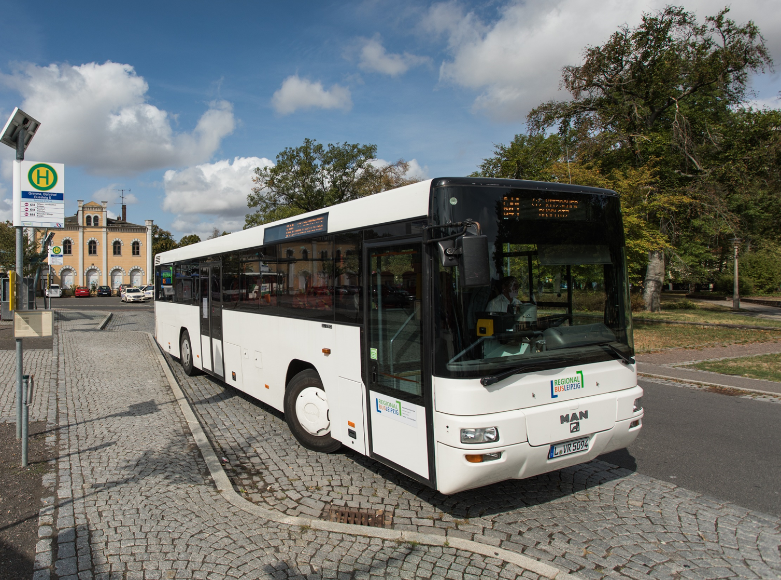

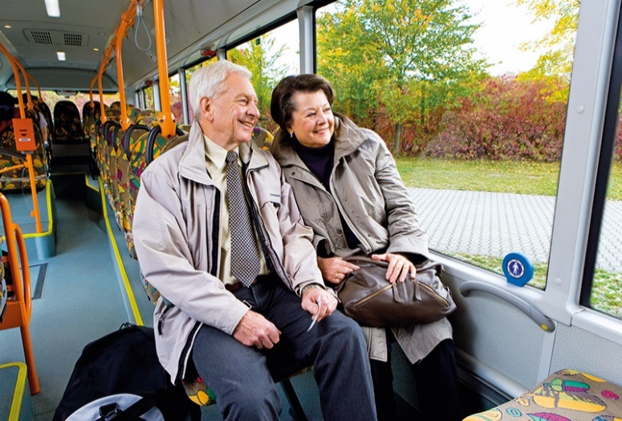
Warum PlusBus?
Welche Erwartung erfüllt die Marke?
Vernetztes Verkehrsangebot
als zentraler Baustein der Verkehrswende
Vernetzung +Vertaktung
+
Ländlichen Raum
stärken
Gute Orientierung
für den Kunden
Paradigmenwechsel gestalten
Mobilität für Jedermann schaffen

Slide 8

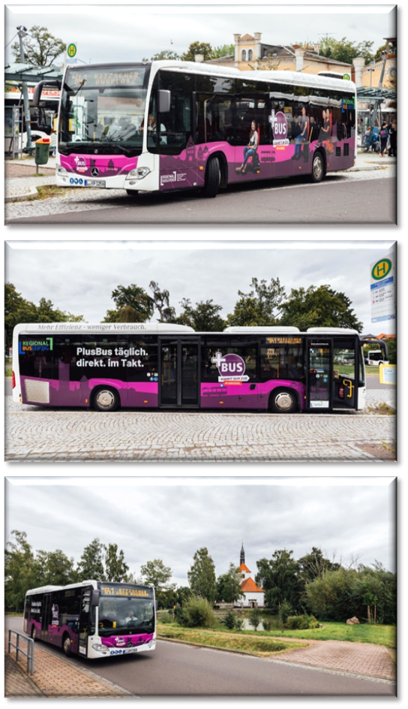
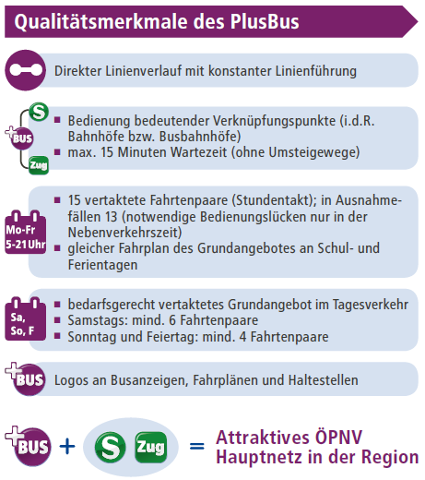
Vernetztes Verkehrsangebot
als zentraler Baustein der Verkehrswende

Slide 9
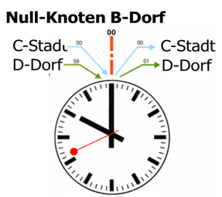







Nach dem PlusBus ist vor dem ITF
Weg zum Integralen Taktfahrplan (ITF)
Vernetztes Verkehrsangebot
als zentraler Baustein der Verkehrswende
Sektorale Erschließung
ITF-Knotenmodell
erschlossene Gebiete
Umsteigeknotenpunkt
erschlossene Gebiete
Umsteigeknotenpunkt
9 Gebiete erschlossen
27 Gebiete erschlossen
Quelle: eigene Darstellung MDV, Ron Böhme

Slide 10

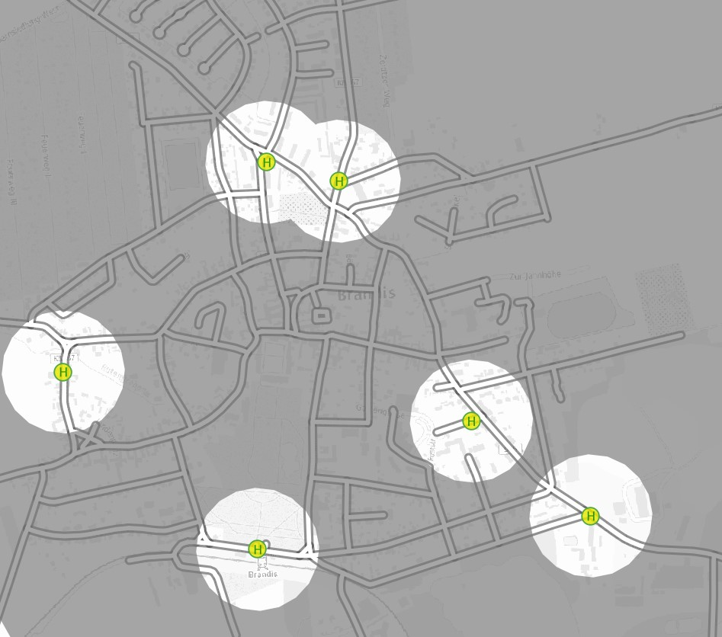
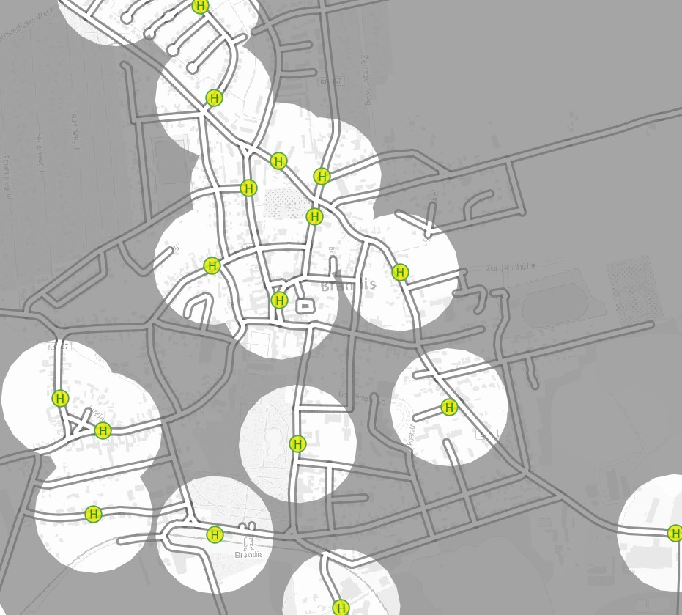
Erfolgsfaktor Haltestelle
Anzahl und gute Lage sind ausschlaggebend
Vernetztes Verkehrsangebot
als zentraler Baustein der Verkehrswende
Beispiel Stadt Brandis
2013
2024

Slide 11
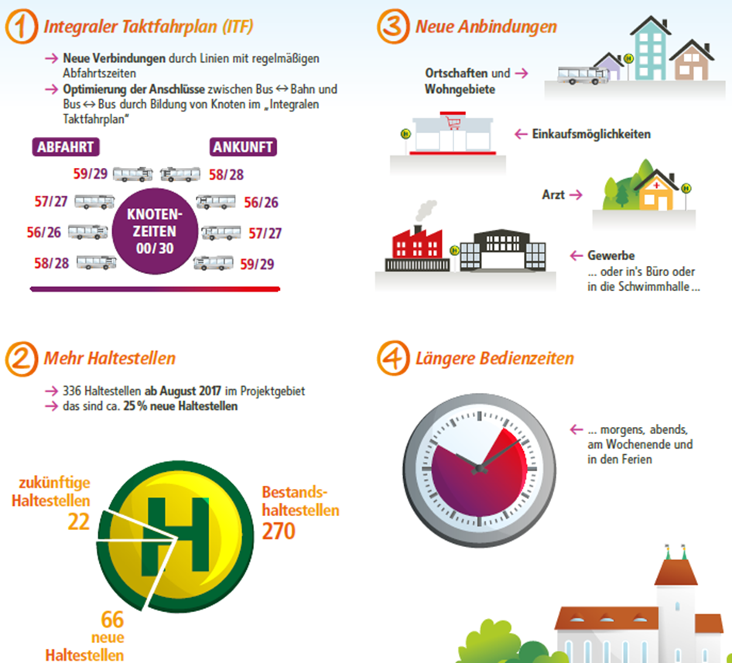
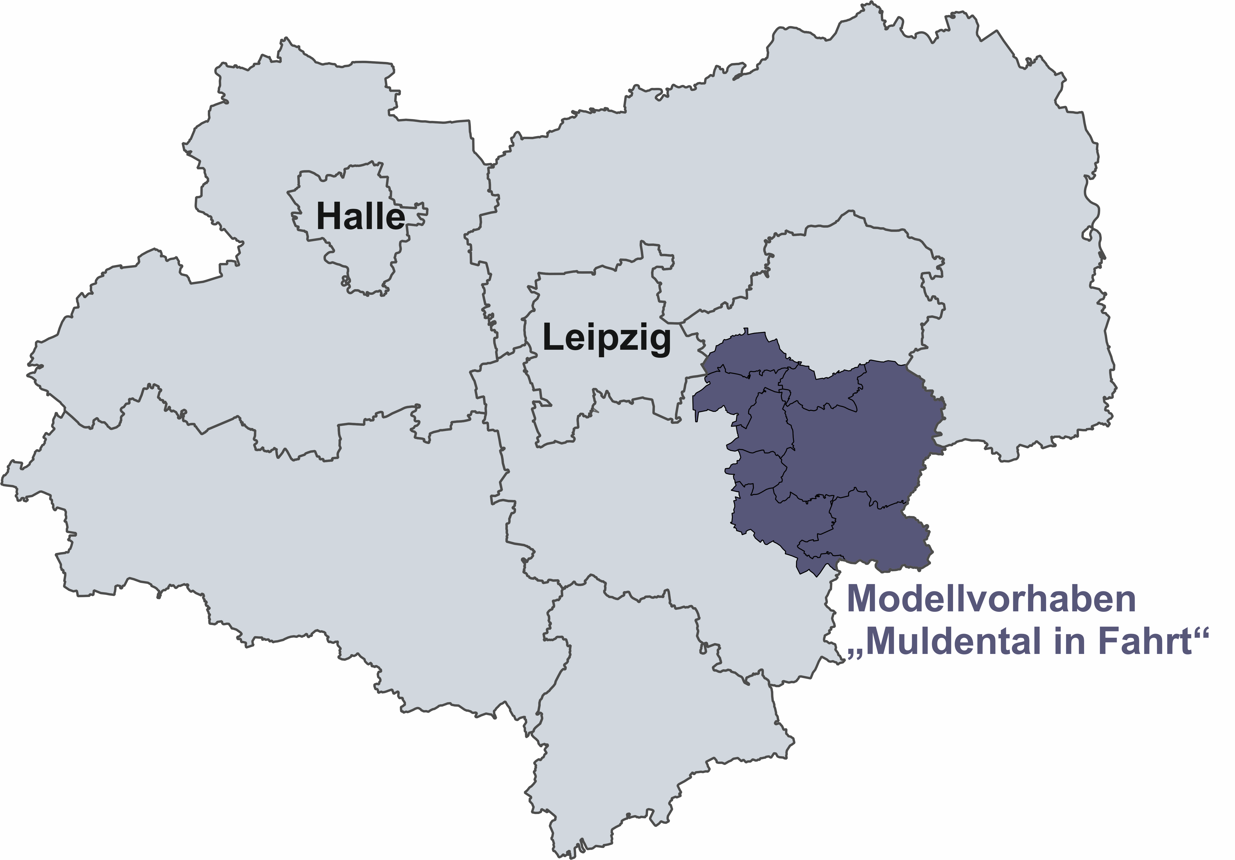
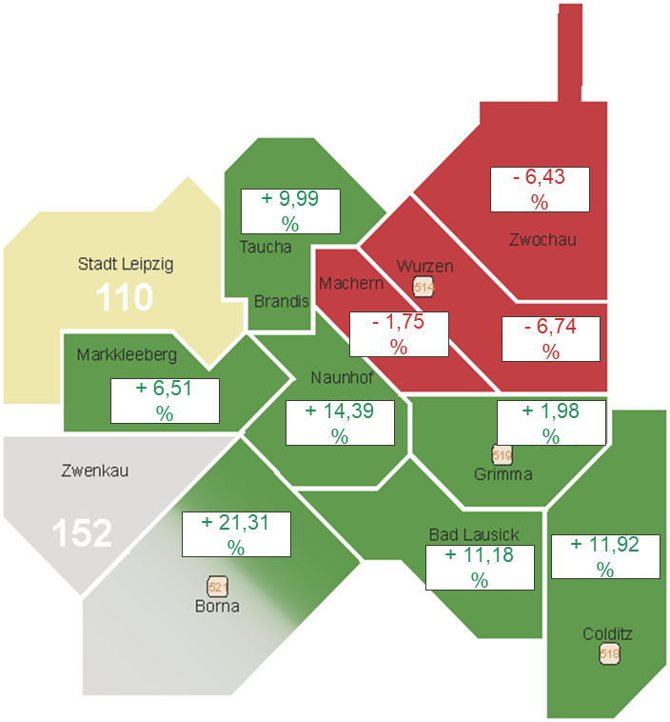
Praxisbeispiel „Muldental in Fahrt“
Vernetztes Verkehrsangebot
als zentraler Baustein der Verkehrswende
Fahrgastzahlen in % nach 1,5 Jahren
kein verbessertes Angebot
(bis 2021)
Muldental in Fahrt

Slide 12
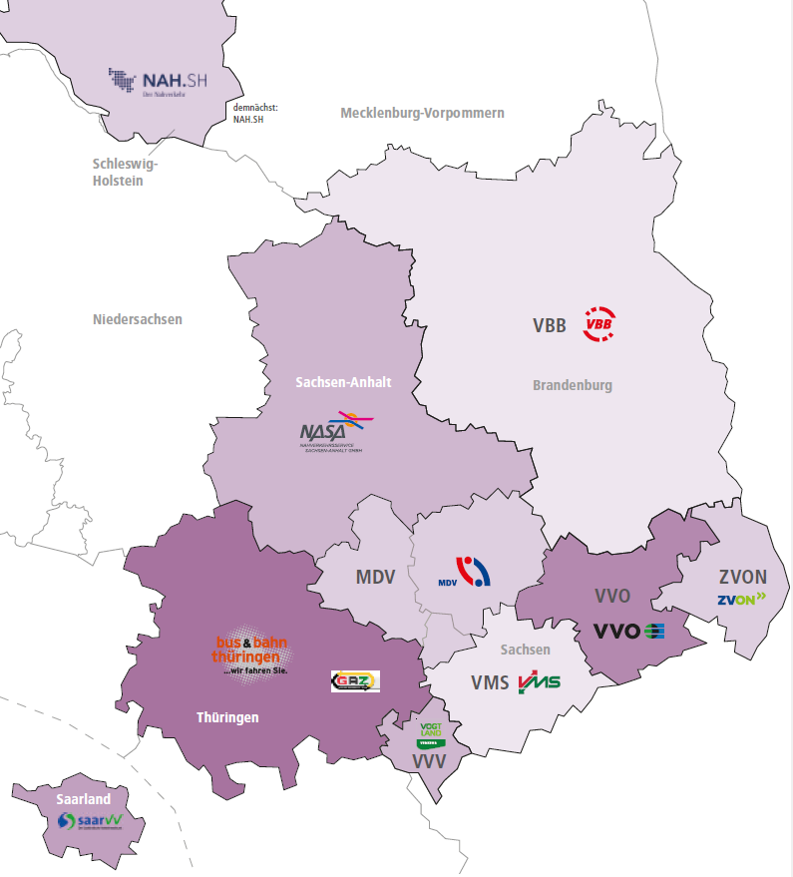

PlusBus als Premiummarke in Deutschland
Vernetztes Verkehrsangebot
als zentraler Baustein der Verkehrswende
Aktuell 160 Linien in ganz Deutschland
NEU in 2024
in Schleswig-Holstein seit Ende März 2024
LK Wittmund und Aurich ab Sommer 2024
Marke „PlusBus“ ist geschützt
Lizenz wird allen interessierten Regionen zur Verfügung stellt
Bedingung: Erfüllung der Kriterien

Slide 13



Wie finanziert sich PlusBus im MDV-Raum
Vernetztes Verkehrsangebot
als zentraler Baustein der Verkehrswende
Basisfinanzierung durch Landkreise (Aufgabenträger)
Leistungsausweitung für PlusBus-Standard
    Effizienzgewinne durch effiziente, ganztägige Linien ohne Lücken im Fahrplan
    Mehrfahrgäste im Bus
    Mitfinanzierung über die Bundesländer

Slide 14
Was wurde mit der Marke „PlusBus“ im MDV erreicht
Vernetztes Verkehrsangebot
als zentraler Baustein der Verkehrswende
Vernetzung +Vertaktung
+
Ländlichen Raum
stärken
  „Verlängerung der S-Bahn“ in die Region
  kurze Übergänge zwischen S-Bahn/Regionalbahn zum PlusBus (binnen 10min)
  Stundentakt von 5-21 Uhr
  Wochenendangebot
  Verzahnung zu weiteren vertakteten Buslinien
  geringere Anzahl von Ärzten, Einkaufs- oder Freizeitmöglichkeiten kann durch gute, verlässliche Mobilität ausgeglichen werden
  Hochwertiger ÖPNV ist inzwischen Standortfaktor für Wirtschafts-ansiedlungen und neue Wohnstandorte
  Abbau des Gefühls des Abgehängt-Sein
Gute Orientierung
für den Kunden
  jede Stunde
  immer Anschluss zur S-Bahn
  fährt auch am Wochenende und am Abend
  Fährt auch in den Ferien

Slide 15

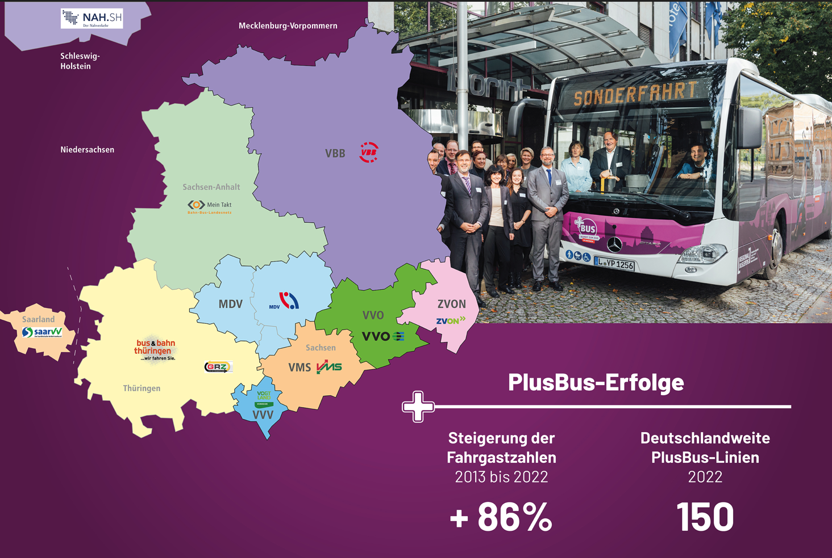
Wieviele Fahrgäste konnten bisher begeistert werden
Vernetztes Verkehrsangebot
als zentraler Baustein der Verkehrswende
86%
mehr Fahrgäste in PlusBus-Linien im MDV-Raum
* = Einschränkung bei der Zählung in 2020 und 2021

Slide 16


Wünsche und Ausblick
Vernetztes Verkehrsangebot
als zentraler Baustein der Verkehrswende
PlusBus entwickelt sich weiter in Richtung deutschlandweitem Standard
PlusBus ist Teil der Lösung der Verkehrswende und der Klimaziele der Bundesrepublik
Diskussion über ein Mitfinanzierung über weiterentwickelte Regionalisierungsmittel des Bundes wünschenswert, da Kommunen mit dem Staatsziel überfordert erscheinen
Klimapolitische Zielstellung sollte sein:
Deutschlandweit PlusBus- oder ähnliche Anbot als gesetzter Standard
PlusBus zusätzlich:
  im 30min-Takt
  Fahrten bis in die Nacht
  ergänzt durch flächendeckende flexible Bedienformen für die Feinerschließung

Slide 17

Ron Böhme
Markus Philipp
Chef-Verkehrsplaner MDV
Chef-Verkehrsplaner ZPS

